Slide 1
La Compagnie des Cent-Associés et le régime seigneurial

Slide 2
La vie en Nouvelle-France
En 1627 la Compagnie des Cent-Associés reçoit le monopole en N-F.
Elle néglige son obligation de peupler le territoire.

Slide 3
La vie en Nouvelle-France
Part contre, elle met en place le régime seigneurial
pour distribuer et organiser les terres.

Slide 4
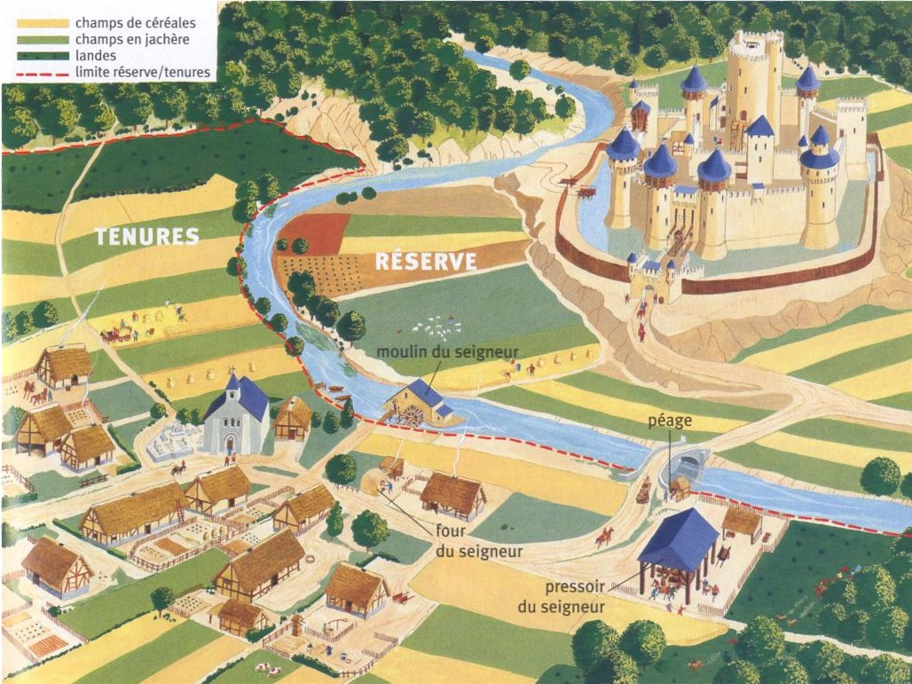
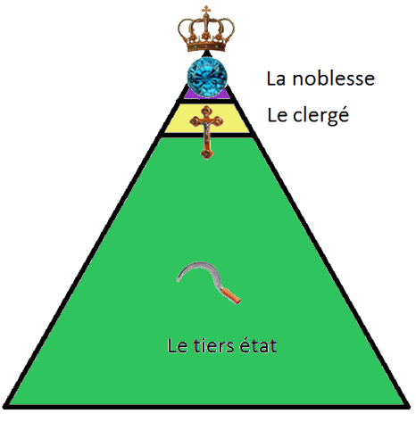
Illustration du système seigneurial en France

Slide 5
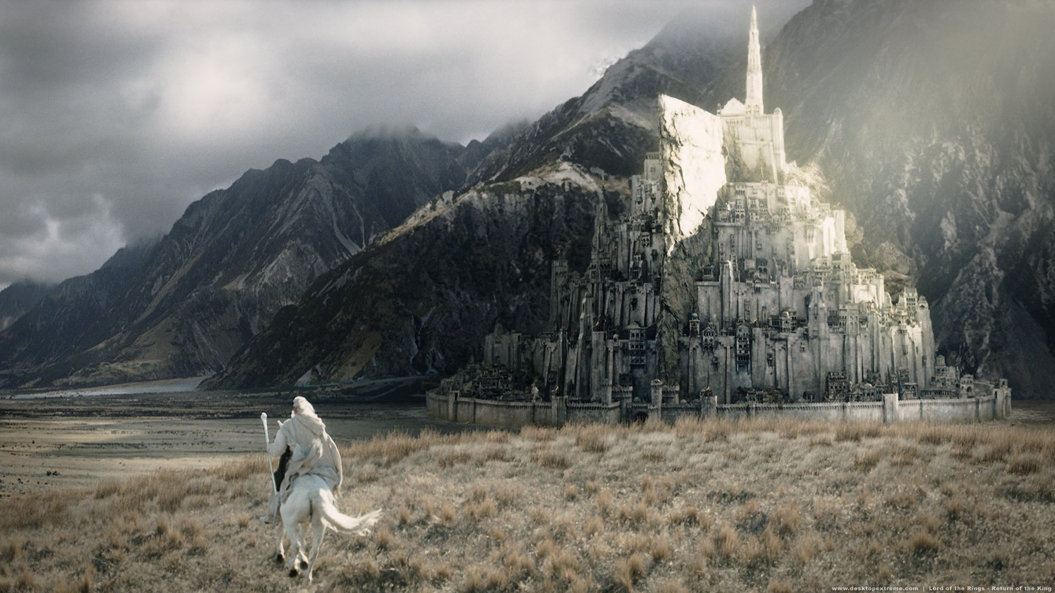

Slide 6
La vie en Nouvelle-France
Part contre, elle met en place le régime seigneurial
pour distribuer et organiser les terres.
Il est modelé sur le système en France.

Slide 7
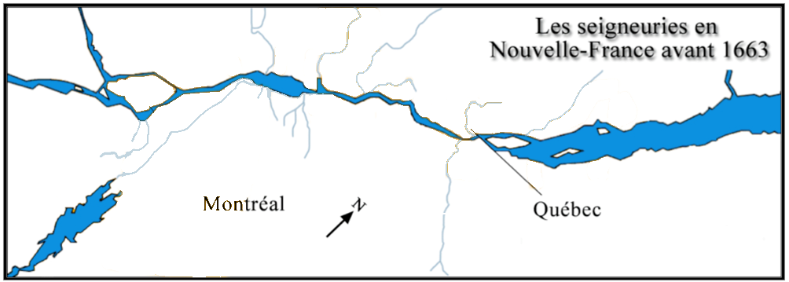
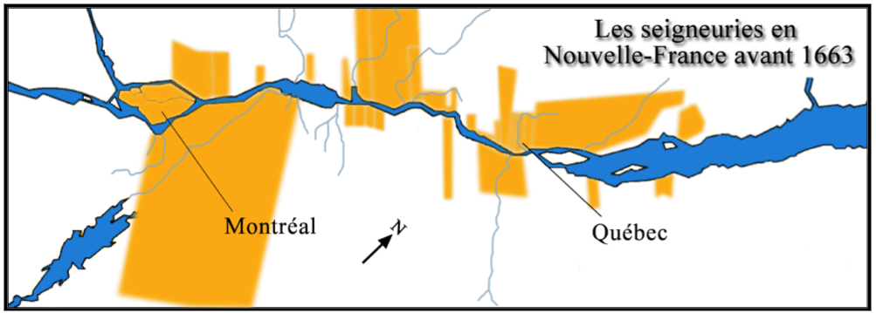
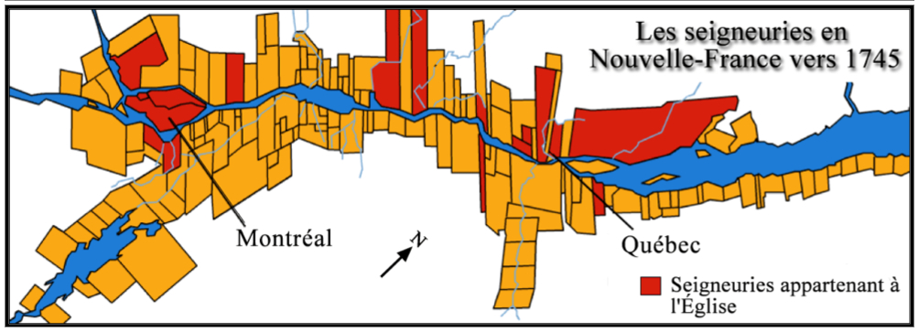

Slide 8
La vie en Nouvelle-France
Le propriétaire de la seigneurie est le seigneur.
Le locataire est le censitaire;

Slide 9
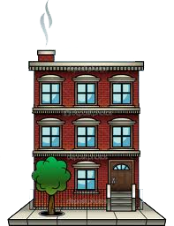

Slide 10
La vie en Nouvelle-France
Le propriétaire de la seigneurie est le seigneur.
Le locataire est le censitaire;
il est un paysan.

Slide 11
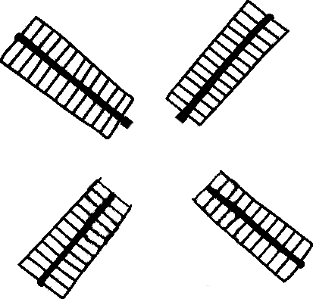
La vie en Nouvelle-France
Le censitaire paye des taxes
Le cens et rente au seigneur.
La dîme à l’église.
La corvée: 3+ journées de travail où les récoltes vont au seigneur.
sous forme de récolte (farine):

Slide 12
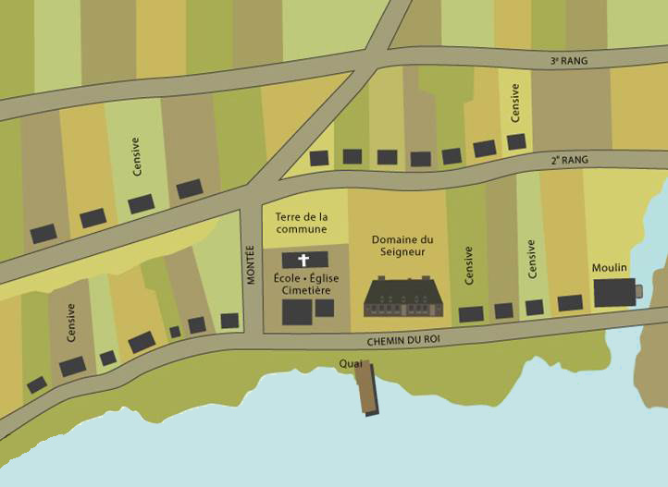
Fleuve Saint-Laurent

Slide 13
Vidéo
Nouvelle-France: Habitants et Coureurs des Bois
(10m)
https://www.youtube.com/watch?v=8t0ANV1HaR0

Slide 14
Vidéo
A seigneurie along the St-Lawrence River in New France - 1663
(10m)
https://www.youtube.com/watch?v=pBvLvMXeZDc

Slide 15
Questions importantes
p. 84
#1
#3
redevance (nf), quotidien (adj), défricher (v)
Devoirs: p. 84 #1-3

